Slide 1
天主教香港聖經協會
「讀主言‧入主心」聖經金句日曆
2021年4月1日星期四 二月二十
聖周四黃昏：主的晚餐 Holy Thurday, The Lord's Supper
手機接收金句:Whatsapp 9854 7532 facebook.com/HKCBA1973

Slide 2
天主教香港聖經協會
「讀主言‧入主心」聖經金句日曆
2021年4月2日星期五 二月二十一聖周五：救主受難紀念
Good Friday, Passion of the Lord 羅馬禮全教會的一個補贖日, 應守大小齋,不食肉類
手機接收金句:Whatsapp 9854 7532 facebook.com/HKCBA1973

Slide 3
天主教香港聖經協會
「讀主言‧入主心」聖經金句日曆
2021年4月3日星期六 二月二十二
聖周六
Holy Saturday
手機接收金句:Whatsapp 9854 7532 facebook.com/HKCBA1973

Slide 4
天主教香港聖經協會
「讀主言‧入主心」聖經金句日曆
2021年4月4日主日 清明 二月二十三耶穌復活主日(節日)
Easter Sunday of the Resurrection of the Lord Lord
手機接收金句:Whatsapp 9854 7532 facebook.com/HKCBA1973

Slide 5
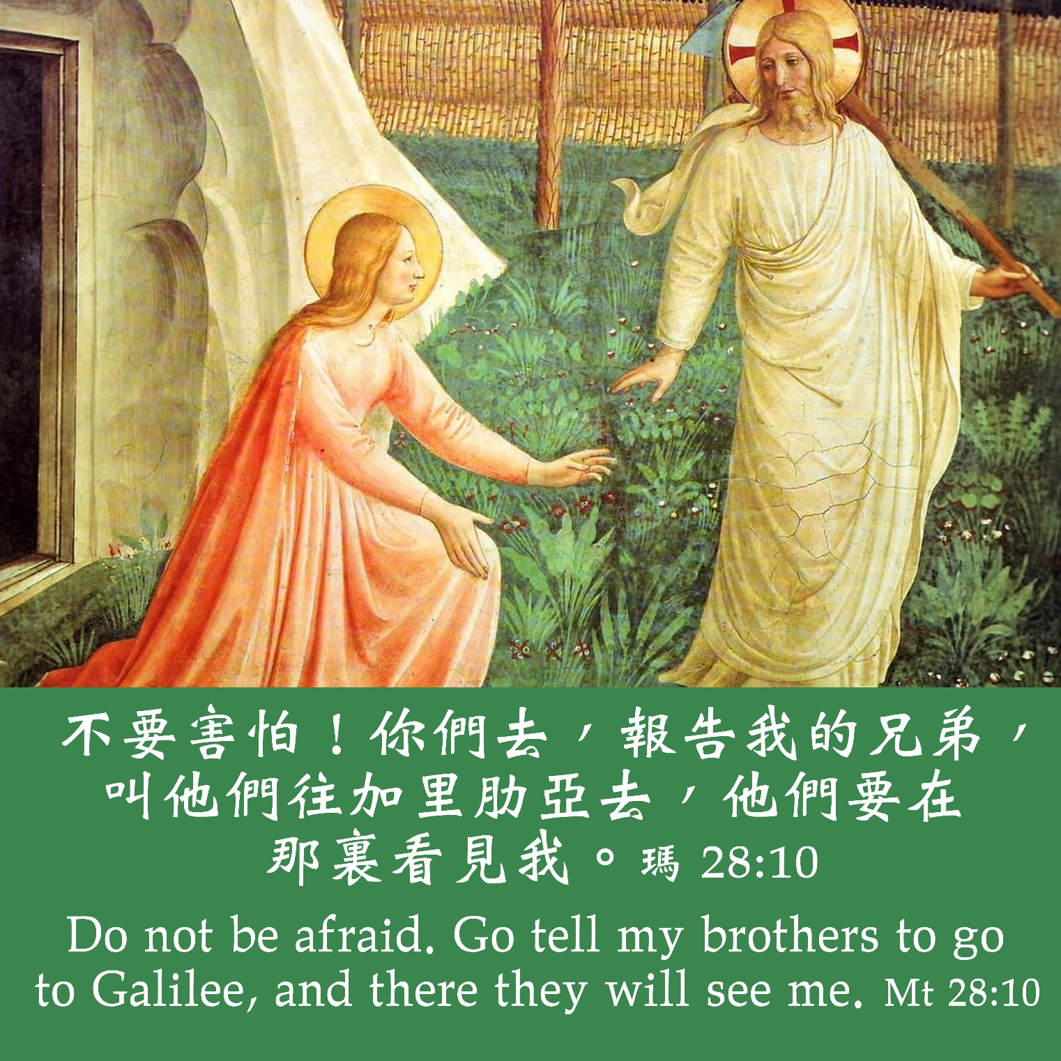
天主教香港聖經協會
「讀主言‧入主心」聖經金句日曆
2021年4月5日 二月二十四復活節八日慶祝期星期一
手機接收金句:Whatsapp 9854 7532 facebook.com/HKCBA1973

Slide 6
天主教香港聖經協會
「讀主言‧入主心」聖經金句日曆
2021年4月6日 二月二十五復活節八日慶祝期星期二
手機接收金句:Whatsapp 9854 7532 facebook.com/HKCBA1973

Slide 7
天主教香港聖經協會
「讀主言‧入主心」聖經金句日曆
2021年4月7日 二月二十六復活節八日慶祝期星期三
手機接收金句:Whatsapp 9854 7532 facebook.com/HKCBA1973

Slide 8
天主教香港聖經協會
「讀主言‧入主心」聖經金句日曆
2021年4月8日 二月二十七復活節八日慶祝期星期四
手機接收金句:Whatsapp 9854 7532 facebook.com/HKCBA1973

Slide 9
天主教香港聖經協會
「讀主言‧入主心」聖經金句日曆
2021年4月9日 二月二十八復活節八日慶祝期星期五
手機接收金句:Whatsapp 9854 7532 facebook.com/HKCBA1973

Slide 10
天主教香港聖經協會
「讀主言‧入主心」聖經金句日曆
2021年4月10日 二月二十九復活節八日慶祝期星期六
手機接收金句:Whatsapp 9854 7532 facebook.com/HKCBA1973

Slide 11
天主教香港聖經協會
「讀主言‧入主心」聖經金句日曆
2021年4月11日主日 二月三十復活節第八天
復活期第二主日 (救主慈悲主日)
手機接收金句:Whatsapp 9854 7532 facebook.com/HKCBA1973

Slide 12
天主教香港聖經協會
「讀主言‧入主心」聖經金句日曆
2021年4月12日星期一 三月初一復活期第二周
手機接收金句:Whatsapp 9854 7532 facebook.com/HKCBA1973

Slide 13
天主教香港聖經協會
「讀主言‧入主心」聖經金句日曆
2021年4月13日星期二 三月初二復活期第二周
手機接收金句:Whatsapp 9854 7532 facebook.com/HKCBA1973

Slide 14
天主教香港聖經協會
「讀主言‧入主心」聖經金句日曆
2021年4月14日星期三 三月初三復活期第二周
手機接收金句:Whatsapp 9854 7532 facebook.com/HKCBA1973

Slide 15
天主教香港聖經協會
「讀主言‧入主心」聖經金句日曆
2021年4月15日星期四 三月初四復活期第二周
手機接收金句:Whatsapp 9854 7532 facebook.com/HKCBA1973

Slide 16
天主教香港聖經協會
「讀主言‧入主心」聖經金句日曆
2021年4月16日星期五 三月初五復活期第二周
手機接收金句:Whatsapp 9854 7532 facebook.com/HKCBA1973

Slide 17
天主教香港聖經協會
「讀主言‧入主心」聖經金句日曆
2021年4月17日星期六 三月初六復活期第二周
手機接收金句:Whatsapp 9854 7532 facebook.com/HKCBA1973

Slide 18
天主教香港聖經協會
「讀主言‧入主心」聖經金句日曆
2021年4月18日主日 三月初七復活期第三主日
手機接收金句:Whatsapp 9854 7532 facebook.com/HKCBA1973

Slide 19
天主教香港聖經協會
「讀主言‧入主心」聖經金句日曆
2021年4月19日星期一 三月初八復活期第三周
手機接收金句:Whatsapp 9854 7532 facebook.com/HKCBA1973

Slide 20
天主教香港聖經協會
「讀主言‧入主心」聖經金句日曆
2021年4月20日星期二 穀雨 三月初九復活期第三周
手機接收金句:Whatsapp 9854 7532 facebook.com/HKCBA1973

Slide 21
天主教香港聖經協會
「讀主言‧入主心」聖經金句日曆
2021年4月21日星期三 三月初十復活期第三周
手機接收金句:Whatsapp 9854 7532 facebook.com/HKCBA1973

Slide 22
天主教香港聖經協會
「讀主言‧入主心」聖經金句日曆
2021年4月22日星期四 三月十一復活期第三周
手機接收金句:Whatsapp 9854 7532 facebook.com/HKCBA1973

Slide 23
天主教香港聖經協會
「讀主言‧入主心」聖經金句日曆
2021年4月23日星期五 三月十二復活期第三周
手機接收金句:Whatsapp 9854 7532 facebook.com/HKCBA1973

Slide 24
天主教香港聖經協會
「讀主言‧入主心」聖經金句日曆
2021年4月24日星期六 三月十三復活期第三周
手機接收金句:Whatsapp 9854 7532 facebook.com/HKCBA1973

Slide 25
天主教香港聖經協會
「讀主言‧入主心」聖經金句日曆
2021年4月25日主日 三月十四復活期第四主日
手機接收金句:Whatsapp 9854 7532 facebook.com/HKCBA1973

Slide 26
天主教香港聖經協會
「讀主言‧入主心」聖經金句日曆
2021年4月26日星期一 三月十五復活期第四周
手機接收金句:Whatsapp 9854 7532 facebook.com/HKCBA1973

Slide 27
天主教香港聖經協會
「讀主言‧入主心」聖經金句日曆
2021年4月27日星期二 三月十六復活期第四周
手機接收金句:Whatsapp 9854 7532 facebook.com/HKCBA1973

Slide 28
天主教香港聖經協會
「讀主言‧入主心」聖經金句日曆
2021年4月28日星期三 三月十七復活期第四周
手機接收金句:Whatsapp 9854 7532 facebook.com/HKCBA1973

Slide 29
天主教香港聖經協會
「讀主言‧入主心」聖經金句日曆
2021年4月29日星期四 三月十八復活期第四周
手機接收金句:Whatsapp 9854 7532 facebook.com/HKCBA1973

Slide 30
天主教香港聖經協會
「讀主言‧入主心」聖經金句日曆
2021年4月30日星期五 三月十九復活期第四周
手機接收金句:Whatsapp 9854 7532 facebook.com/HKCBA1973

